Slide 1
웹 프로그래밍 발표
2020962013 서민석

Slide 2
내가 가고싶은 회사
CJ올리브네트웍스
가고싶은 이유 : 평소에 CJ계열사(올리브영, CGV등)을 많이 이용하기도 하고, 복지에 계열사 할인 및 혜택이 다양하고 학과랑도 연관이 있어서

Slide 3
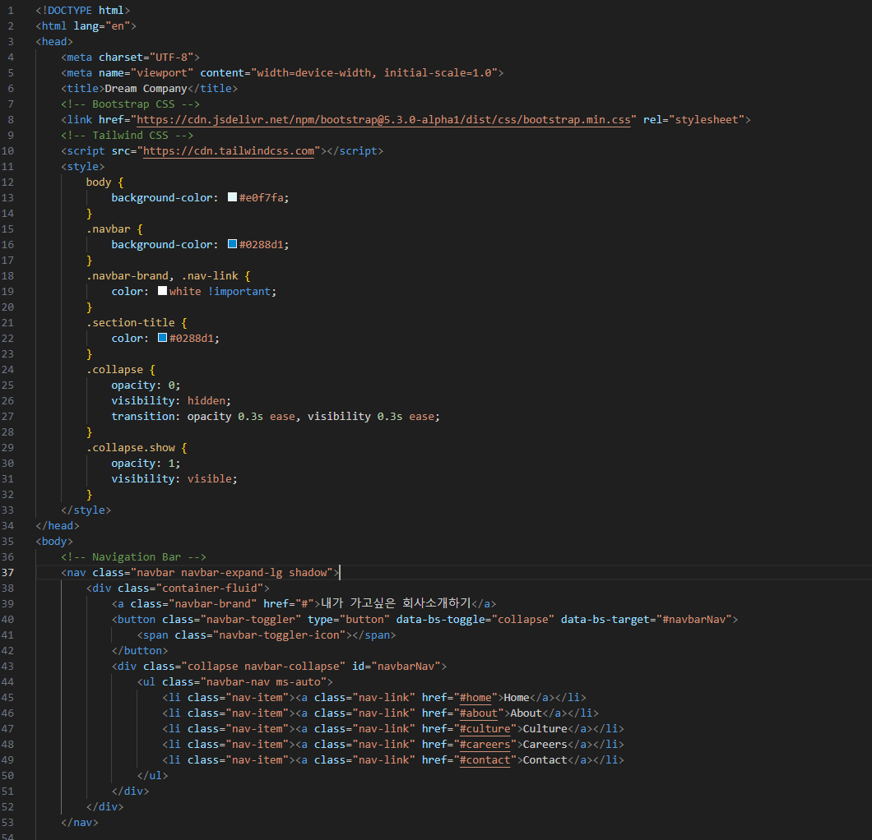
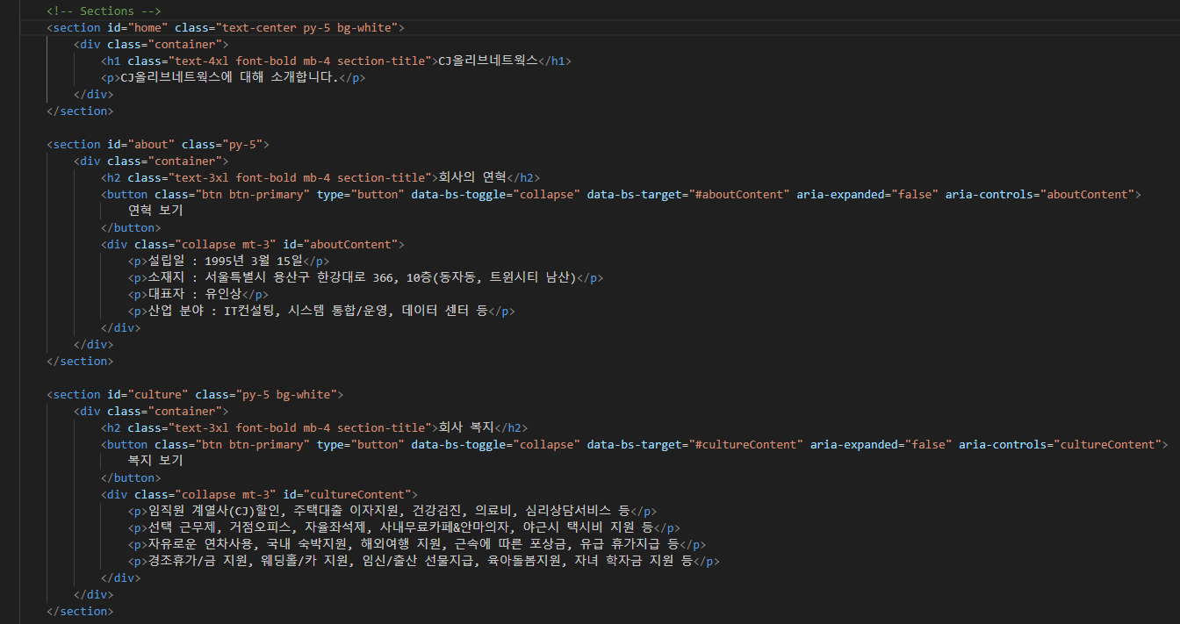
소스 코드

Slide 4
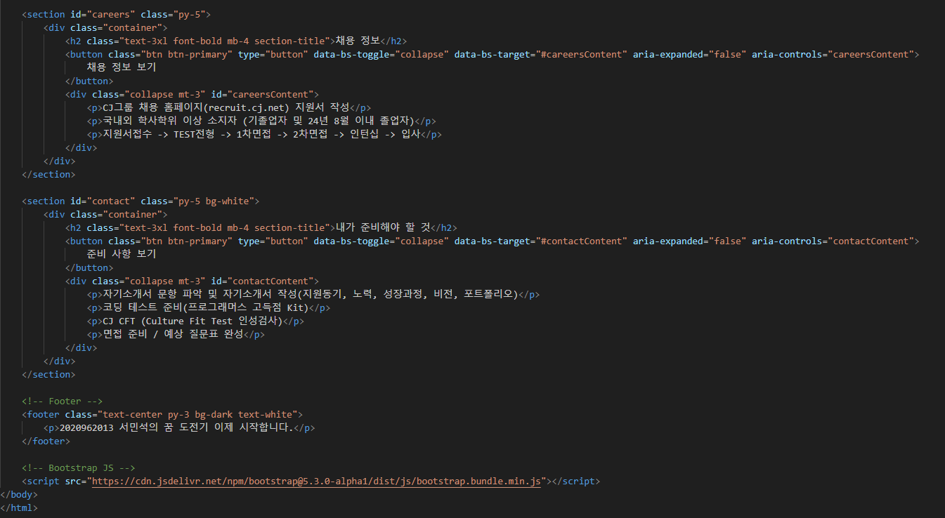
소스 코드
CSS Framework
Bootstrap의 Collapse 기능을 이용해 버튼 클릭시 펼치고 접는 기능
Tailwind CSS를 사용해 색상, 텍스트 스타일, 여백을 적용

Slide 5
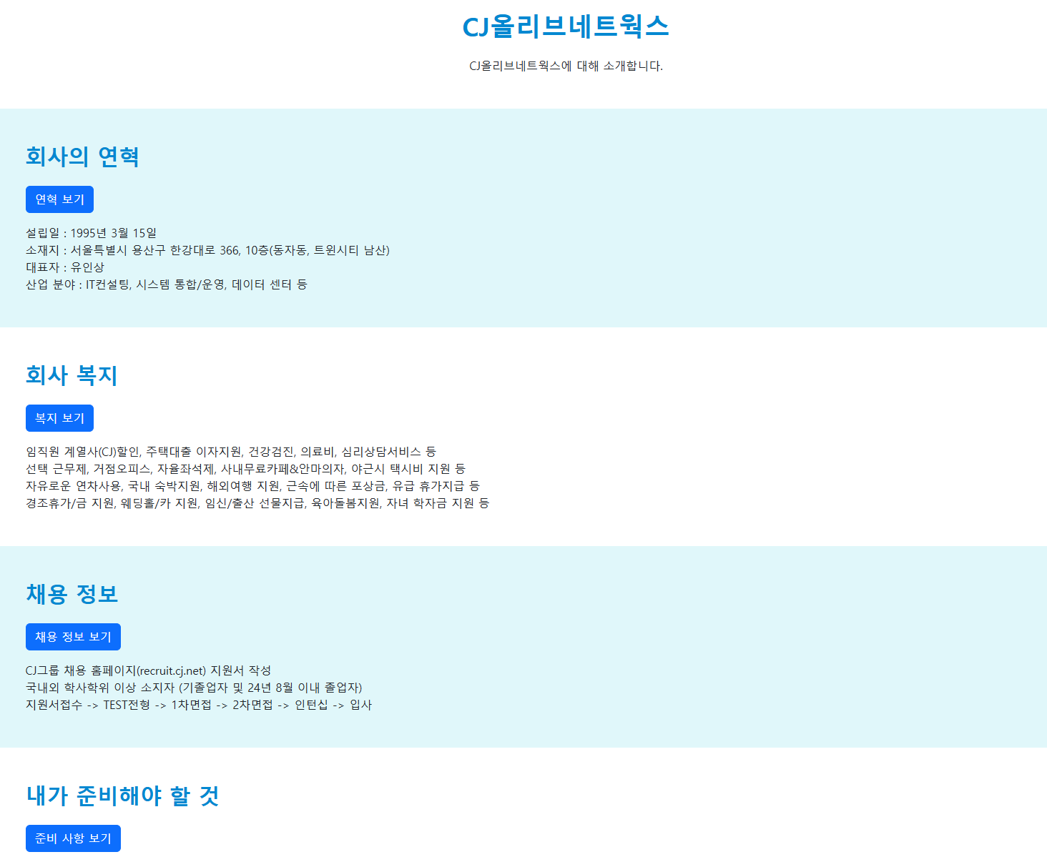
화면 캡쳐

Slide 6
깃허브 주소
https://github.com/SeoMinSeok6672/webpgm

Slide 7
레퍼런스
CJ올리브네트웍스
https://career.cjolivenetworks.co.kr/742cd01d-8e31-4ba8-aef0-94a98ea15072 복지혜택
https://www.jobplanet.co.kr/companies/94863/salaries/%EC%94%A8%EC%A0%9C%EC%9D%B4%EC%98%AC%EB%A6%AC%EB%B8%8C%EB%84%A4%ED%8A%B8%EC%9B%8D%EC%8A%A4
채용정보 https://dong-kim.tistory.com/72
ChatGPT

Slide 8
감사합니다．

